Slide 1

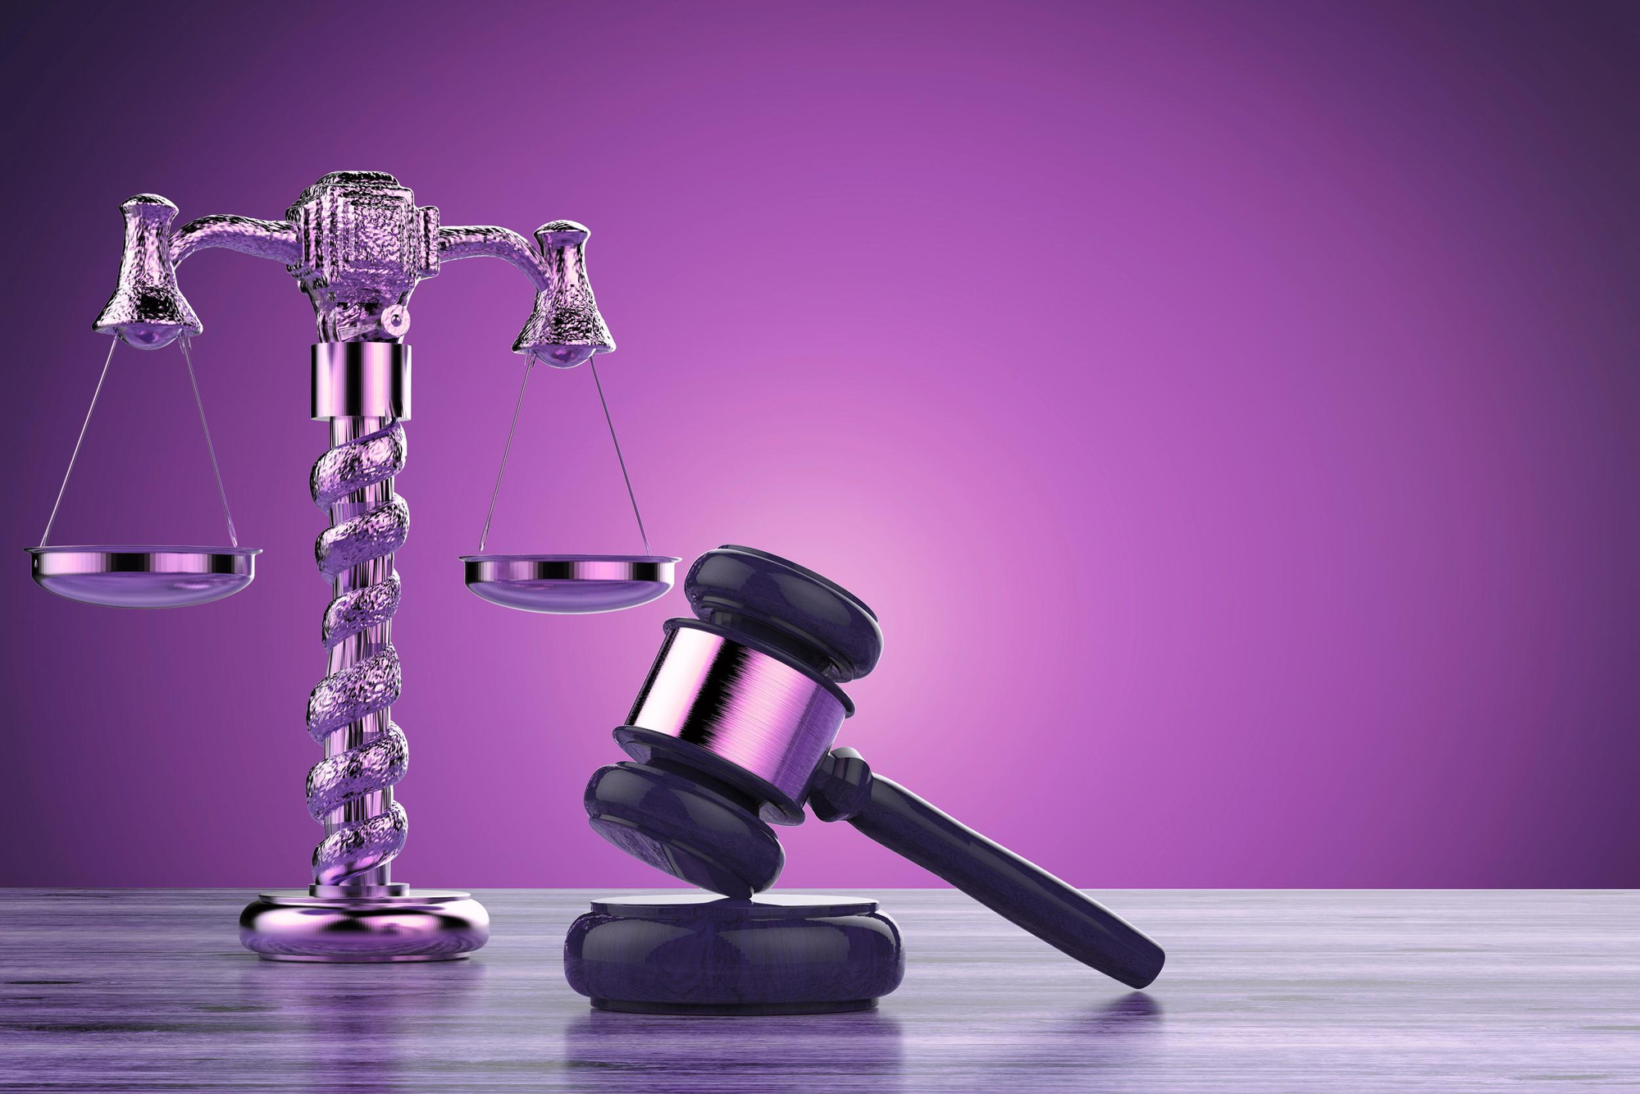

قانون و حقوق در فضای اینترنت
ماژول ۱.۳ خدمات ضمن آموزش سواد دیجیتال
1
Notes:
1.7.2013
‹#›

Slide 2
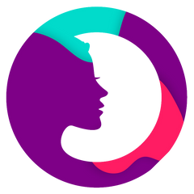

در این کارگاه شما یاد خواهید گرفت
01
حق نشر چیست و چگونه از آثار آنلاین شما محافظت می‌کند؟
02
نحوه استفاده قانونی از محتوای دیگران (موسیقی، عکس، ویدیو)
03
چگونه به حقوق تصویر احترام بگذاریم و از داده‌های شخصی آنلاین محافظت کنیم
04
چگونه در دنیای دیجیتال اخلاقی و مسئولانه عمل کنیم
2

Slide 3


حق نشر، کبی رایت
برای تولیدکنندگان (سازندگان) مبتدی آنلاین
3
Notes:
1.7.2013
‹#›
‹#›

Slide 4

اصول پایه‌ای و اساسی
قانون حق‌تکثیر (کپی‌رایت)
دانستن این اصول اولیه به شما کمک می‌کند تا محتوا را به صورت قانونی ایجاد کنید و از کار خود در برابر استفاده غیرقانونی دیگران محافظت کنید.
4
Notes:
1.7.2013
‹#›
‹#›

Slide 5



حق نشر چیست؟
محافظت از خلاقیت
حق نشر یا کپی‌رایت، سیاستی است که از محتوای اصلی مانند متن، تصاویر، ویدیوها و موسیقی محافظت می‌کند.
مالکیت خودکار
وقتی چیزی را خلق می‌کنید، به طور خودکار صاحب حقوق آن هستید - هیچ کس نمی‌تواند بدون اجازه شما از کار شما استفاده کند.
5
Notes:
1.7.2013
‹#›
‹#›

Slide 6


حفاظت از حق‌تکثیر (کپی‌رایت) چگونه عمل می‌کند؟
۱
محافظت خودکار
هر کسی که محتوای اصلی و خلاقانه‌ای ایجاد کند (مانند ویدئو، متن یا عکس)، به‌صورت خودکار صاحب حق‌تکثیر (کپی‌رایت) اثر خود می‌شود.
۲
مدت زمان حفاظت
حفاظت از حق‌تکثیر از لحظه‌ی ایجاد اثر آغاز می‌شود و معمولاً تا ۷۰ سال پس از مرگ نویسنده یا خالق اثر ادامه دارد.
6
Notes:
1.7.2013
‹#›
‹#›

Slide 7
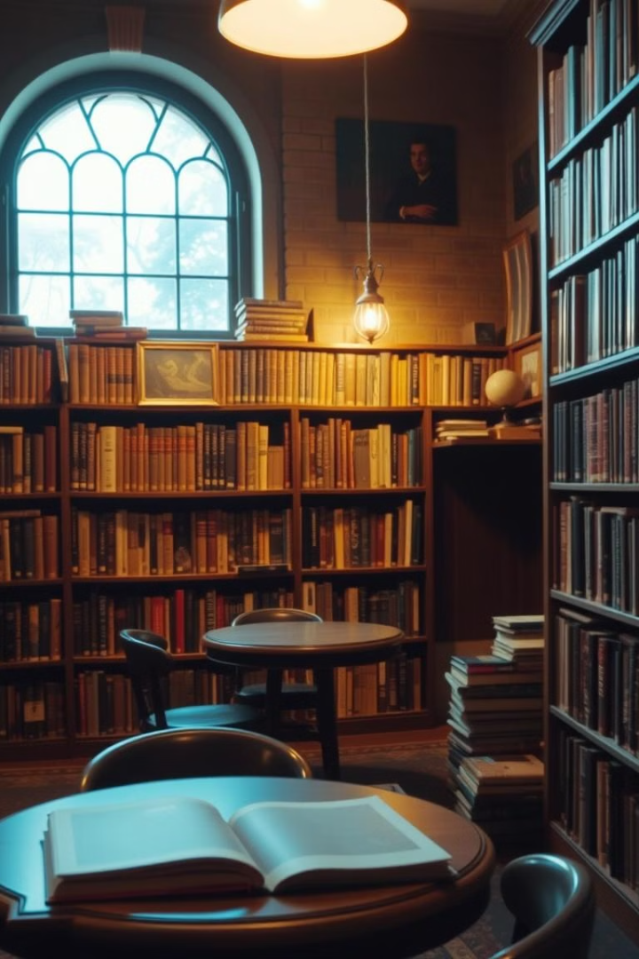


حوزه عمومی چیست؟
دامنه عمومی مجموعه‌ای از آثار خلاقانه است که توسط قانون کپی‌رایت محافظت نمی‌شوند و هر کسی می‌تواند آزادانه از آنها استفاده کند.
دامنه عمومی شامل آثاری است که دیگر تحت حمایت حق نشر نیستند، مانند کتاب‌ها یا فیلم‌های بسیار قدیمی.
رایگان برای استفاده
شما می‌توانید بدون اجازه گرفتن از نویسنده، از آنها استفاده کنید.
7
Notes:
1.7.2013
‹#›
‹#›

Slide 8
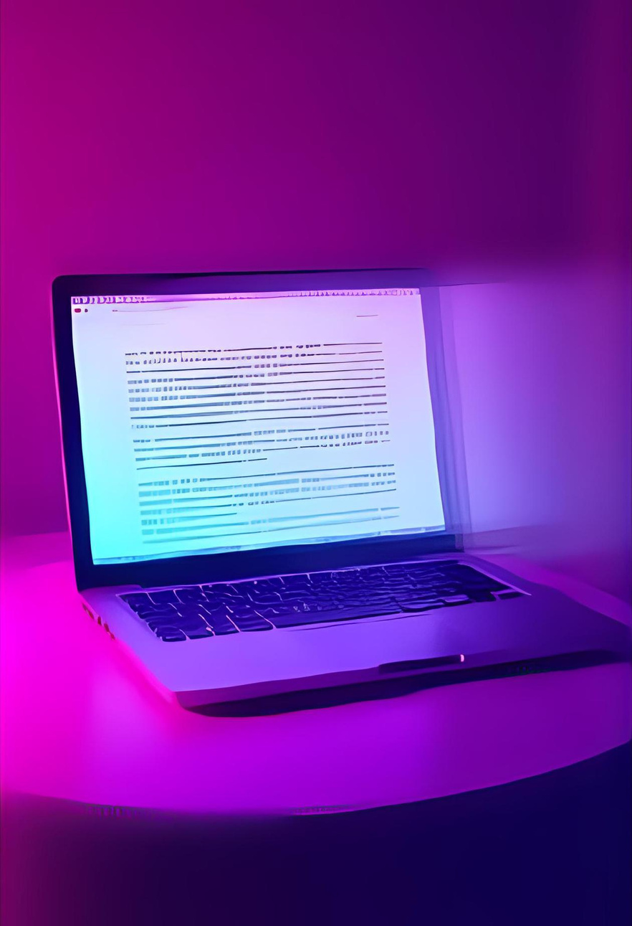
از چه محتوایی می‌توانید استفاده کنید؟
محتوا و آهنگ‌های خودتان – استفاده از آن‌ها همیشه ایمن است.
دامنهٔ عمومی (Public Domain) – بدون هیچ‌گونه محدودیت.
مجوزهای کریتیو کامنز:
CC0 - کاملاً رایگان.
CC BY - به نویسنده استناد کنید.
CC BY-SA - ذکر منبع + اشتراک‌گذاری تحت مجوز یکسان.
CC BY-NC - فقط غیرتجاری.
CC BY-ND - بدون تغییر/اصلاح.
8
همیشه شرایط استفاده را بررسی کنید.
تصویر تولید شده توسط Canva AI
Notes:
1.7.2013
‹#›
‹#›

Slide 9
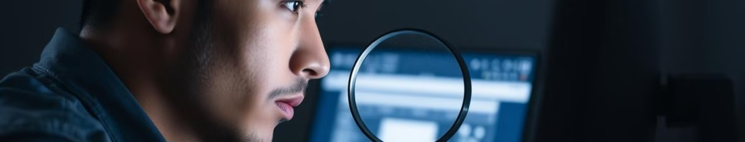

هنگام ایجاد محتوای آنلاین به چه نکاتی باید توجه کرد؟
سرقت ادبی
۲
موسیقی، عکس، ویدیو
۳
حق نقل قول
۱
می‌توانید از مطالب کوتاه نقل قول کنید، به شرطی که منبع و نویسنده را ذکر کنید.
به یاد داشته باشید: نقل قول باید با هدف توجیه شود، مثلاً تحلیل، انتقاد، توضیح.
بدون اجازه یا ذکر منبع، از کپی کردن مطالب دیگران خودداری کنید.
مطمئن شوید که مجوز استفاده، به خصوص برای اهداف تجاری، را دارید.
9
Notes:
1.7.2013
‹#›
‹#›

Slide 10

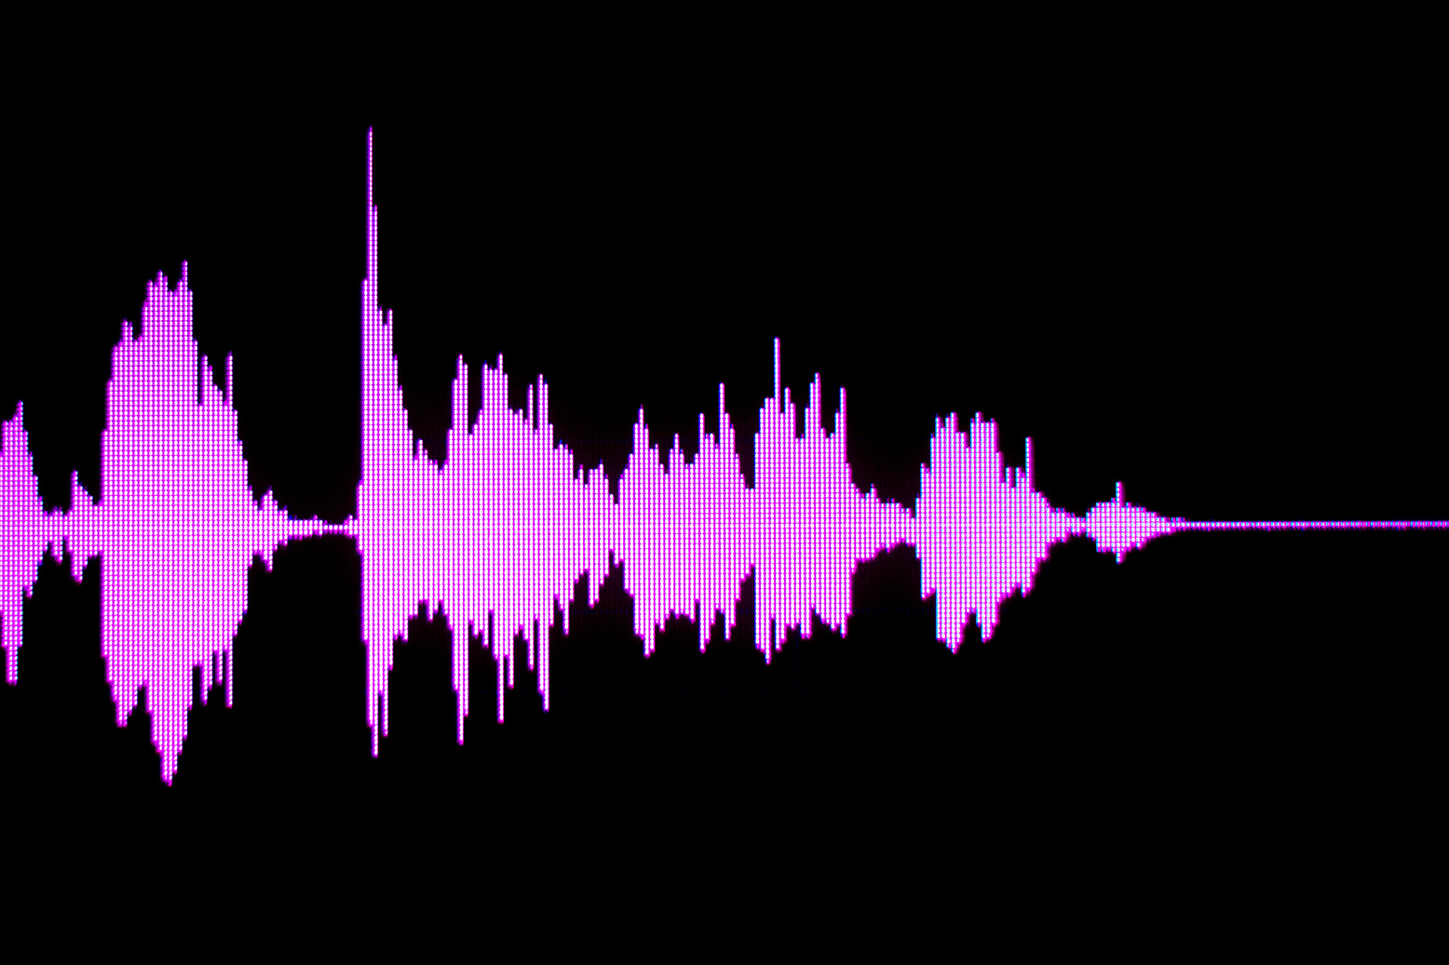
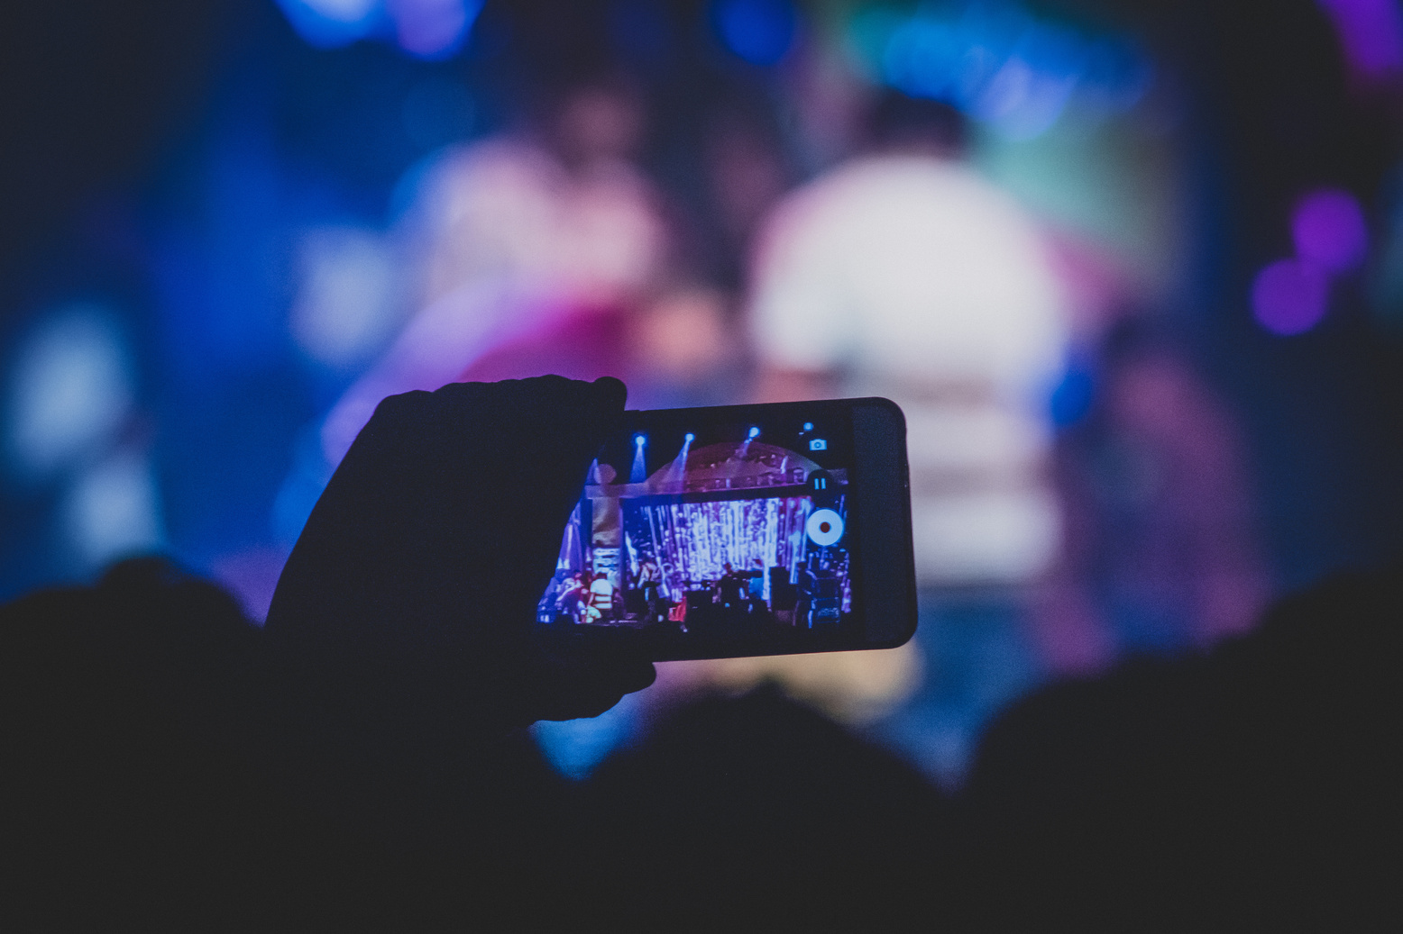
از کجا می توان محتوای قانونی پیدا کرد؟
تصاویر و گرافیک
موسیقی و صداها
ویدئو
    unsplash.com
    pixabay.com
    pexels.com
    freepik.com
    freesound.org
    ccmixter.org،
    کتابخانه صوتی یوتیوبYouTube
    ویدیو.نت
    coverr.co
10

Slide 11


چگونه می‌توانید از محتوای خودتان محافظت کنید؟
    اطلاعات مربوط به نویسندگی یا خالق اثر را درج کنید.
    می‌توانید واترمارک (نشان‌گذاری) یا فراداده (metadata) به اثر خود اضافه کنید.
    هنگام انتشار، تصمیم بگیرید که آیا می‌خواهید اجازهٔ اشتراک‌گذاری یا ویرایش اثر را بدهید یا نه (برای مثال، از طریق مجوزهای Creative Commons (CC)).
11

Slide 12
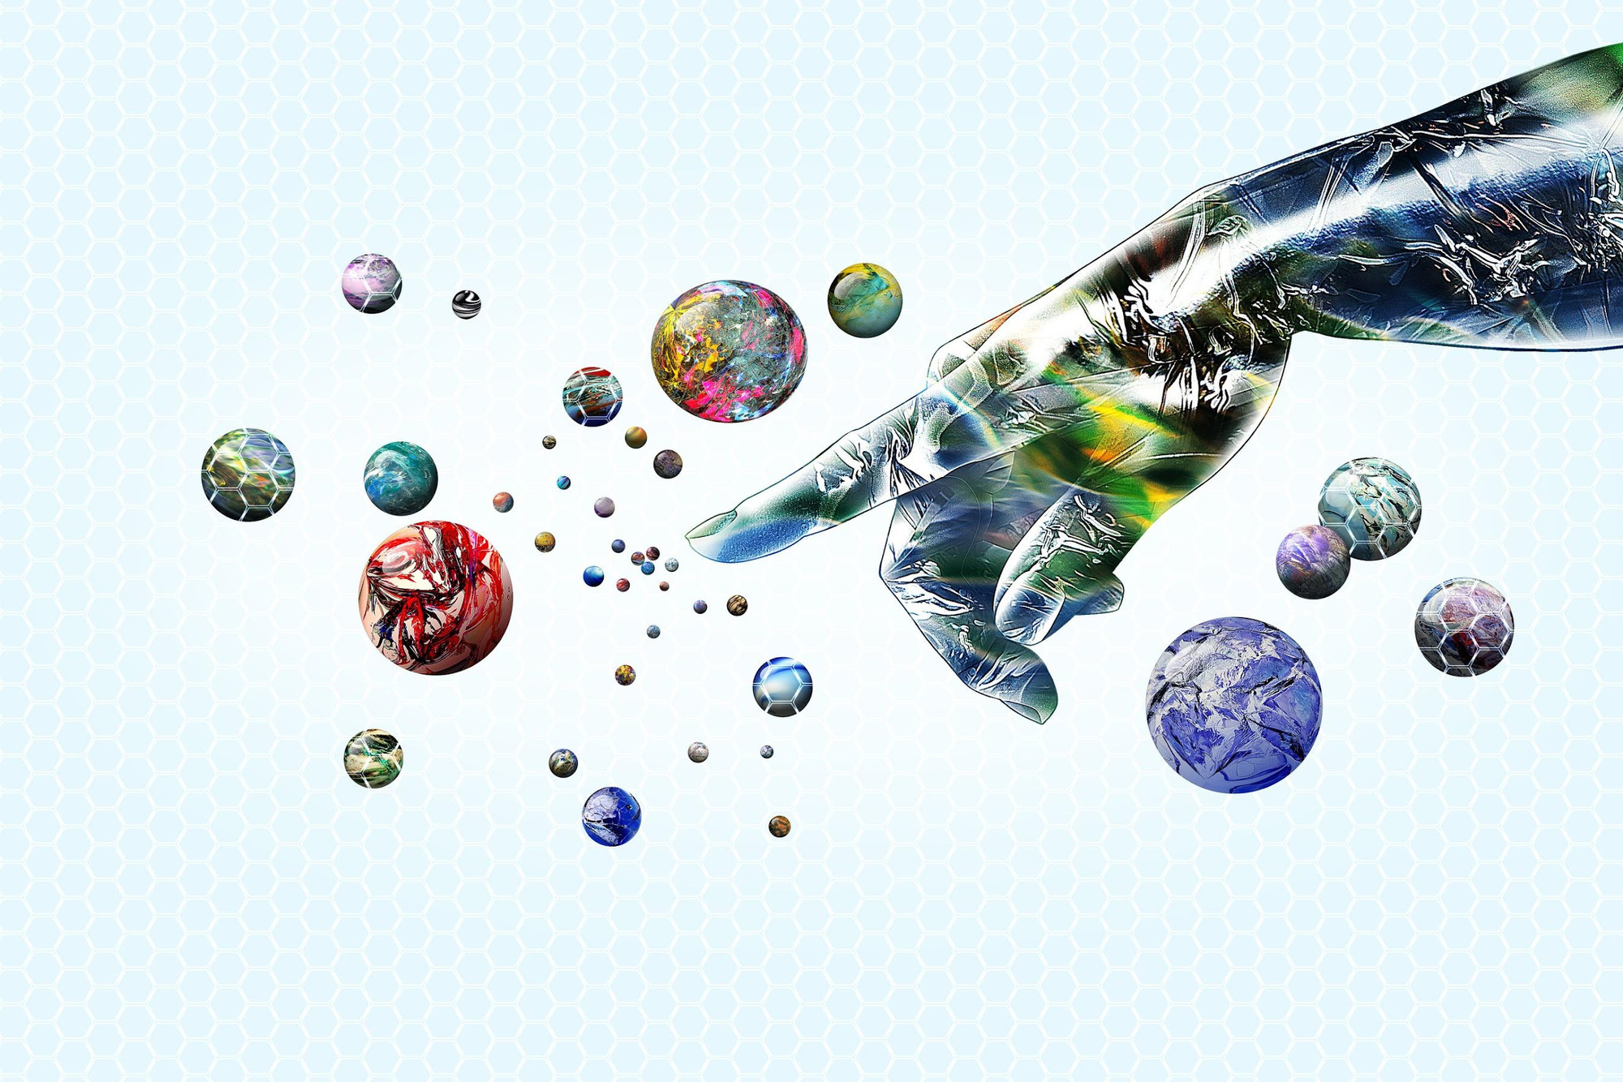
چه کسی حق نشر(کپی‌رایت) تصویری که توسط هوش مصنوعی تولید شده است را دارد؟
در بیشتر کشورها (از جمله اتحادیه اردر بیشتر کشورها (از جمله اتحادیه اروپا)، در حال حاضر تصاویری که صرفاً توسط هوش مصنوعی تولید می‌شوند تحت حمایت قانون حق‌تکثیر (کپی‌رایت) قرار نمی‌گیرند، زیرا:
  توسط انسان خلق نشده‌اند،
  و قانون حق‌تکثیر از «خلاقیت انسانی» محافظت می‌کند.
مثال: اگر با استفاده از ابزارهایی مانند Midjourney یا DALL-E یک تصویر تولید کنید، از نظر رسمی و قانونی، شما «نویسنده» یا صاحب حق‌تکثیر آن اثر محسوب نمی‌شوید.
12
تصویر تولید شده توسط Canva AI
Notes:
1.7.2013
‹#›
‹#›

Slide 13


آیا می‌توان از نظر قانونی از تصاویر تولید شده توسط هوش مصنوعی استفاده کرد؟
بله - تا زمانی که ابزار هوش مصنوعی به شما مجوز استفاده از تصویر را بدهد.
هر ابزار شرایط و ضوابط خاص خود را دارد:
- DALL-E / OpenAI - شما می‌توانید از تصاویر تولید شده به صورت تجاری استفاده کنید، اما هیچ حق کپی‌رایتی ندارید.
- Midjourney - تصاویر عمومی هستند، اما کاربرانی که طرح پولی دارند، حق استفاده گسترده‌تری دارند.
- Canva AI، Adobe Firefly - مجوزهای استفاده‌ای ارائه می‌دهند که با قوانین RODO و حق نشر مطابقت دارند.
تصویر تولید شده توسط Canva AI
13
Notes:
1.7.2013
‹#›
‹#›

Slide 14


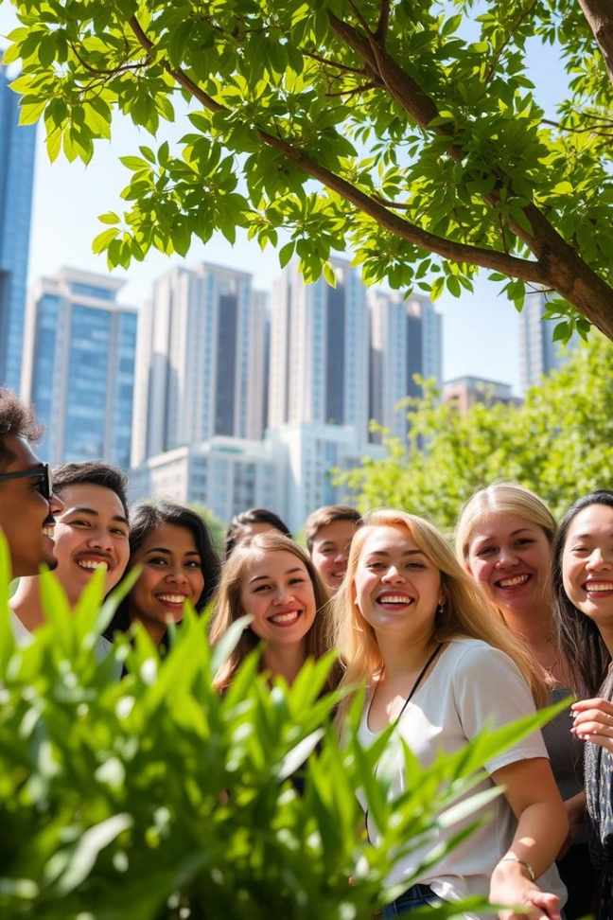
حقوق تصویر و حفاظت از داده‌ها
درک ارتباط میان حقوق تصاویر و حفاظت از داده‌ها در دنیای دیجیتال امروز، که در آن تصاویر به‌طور گسترده به اشتراک گذاشته و استفاده می‌شوند، بسیار حائز اهمیت است.
14
Notes:
1.7.2013
‹#›
‹#›

Slide 15
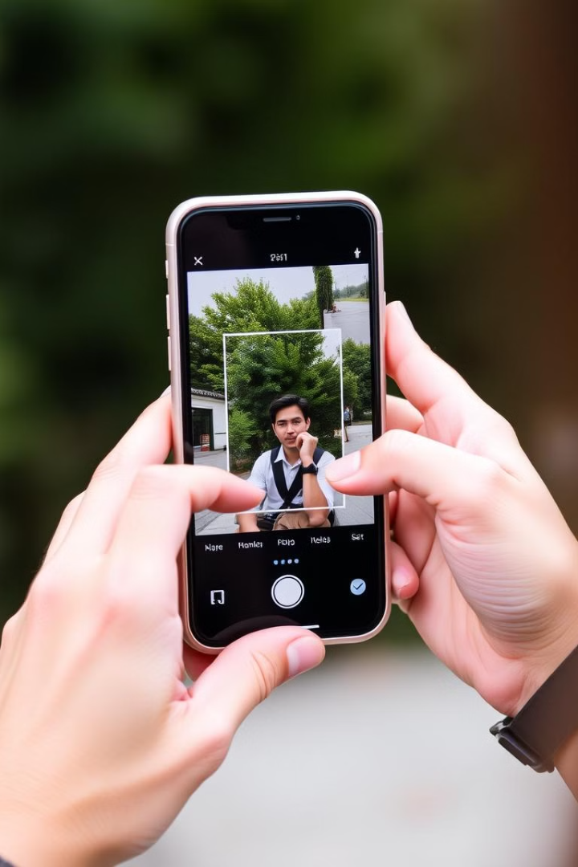
چرا این مهم است؟
با انتشار عکس‌ها و فیلم‌ها در اینترنت، ما اغلب ناخودآگاه حقوق دیگران را نقض می‌کنیم.
مسئولیت قانونی نه تنها در مورد سازمان‌ها، بلکه در مورد افراد نیز صدق می‌کند.
آگاهی از اصول حفاظت از داده‌ها و حق تبلیغات به جلوگیری از مشکلات قانونی و حفظ اعتبار کمک می‌کند.
۱
۲
۳
15
Notes:
1.7.2013
‹#›
‹#›

Slide 16
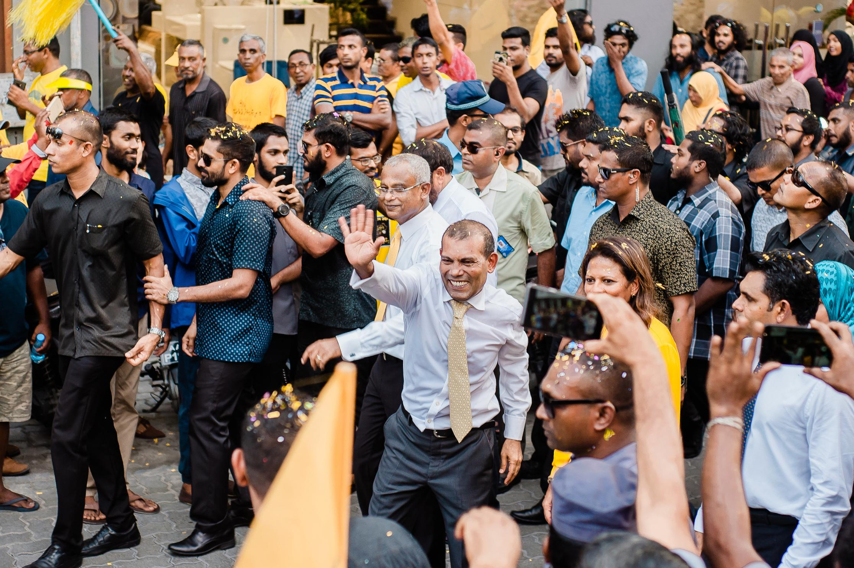
حق شهرت (Right of Publicity) چیست؟
تصویر، هر نوع بازنمایی از یک شخص است که امکان شناسایی او را فراهم می‌کند (برای مثال: عکس، ضبط ویدئویی، یا نقاشی).
ثبت و انتشار تصویر مستلزم رضایت شخص به تصویر کشیده شده است، مگر در شرایط کاملاً تعریف شده (مثلاً یک چهره عمومی در یک رویداد عمومی).
16
Notes:
1.7.2013
‹#›
‹#›

Slide 17

تصویر و اطلاعات شخصی
۱
تصویر یک شخص در صورتی داده شخصی محسوب می‌شود که امکان شناسایی آن شخص را فراهم کند.
۲
هنگام انتشار عکس‌های حاوی تصاویر، ما باید مفاد RODO (GDPR) را اعمال کنیم:
    اصل کمینه‌سازی داده‌ها
    شفافیت - اطلاعات مربوط به اهداف و زمان پردازش
    حق پس گرفتن رضایت
17
Notes:
1.7.2013
‹#›
‹#›

Slide 18
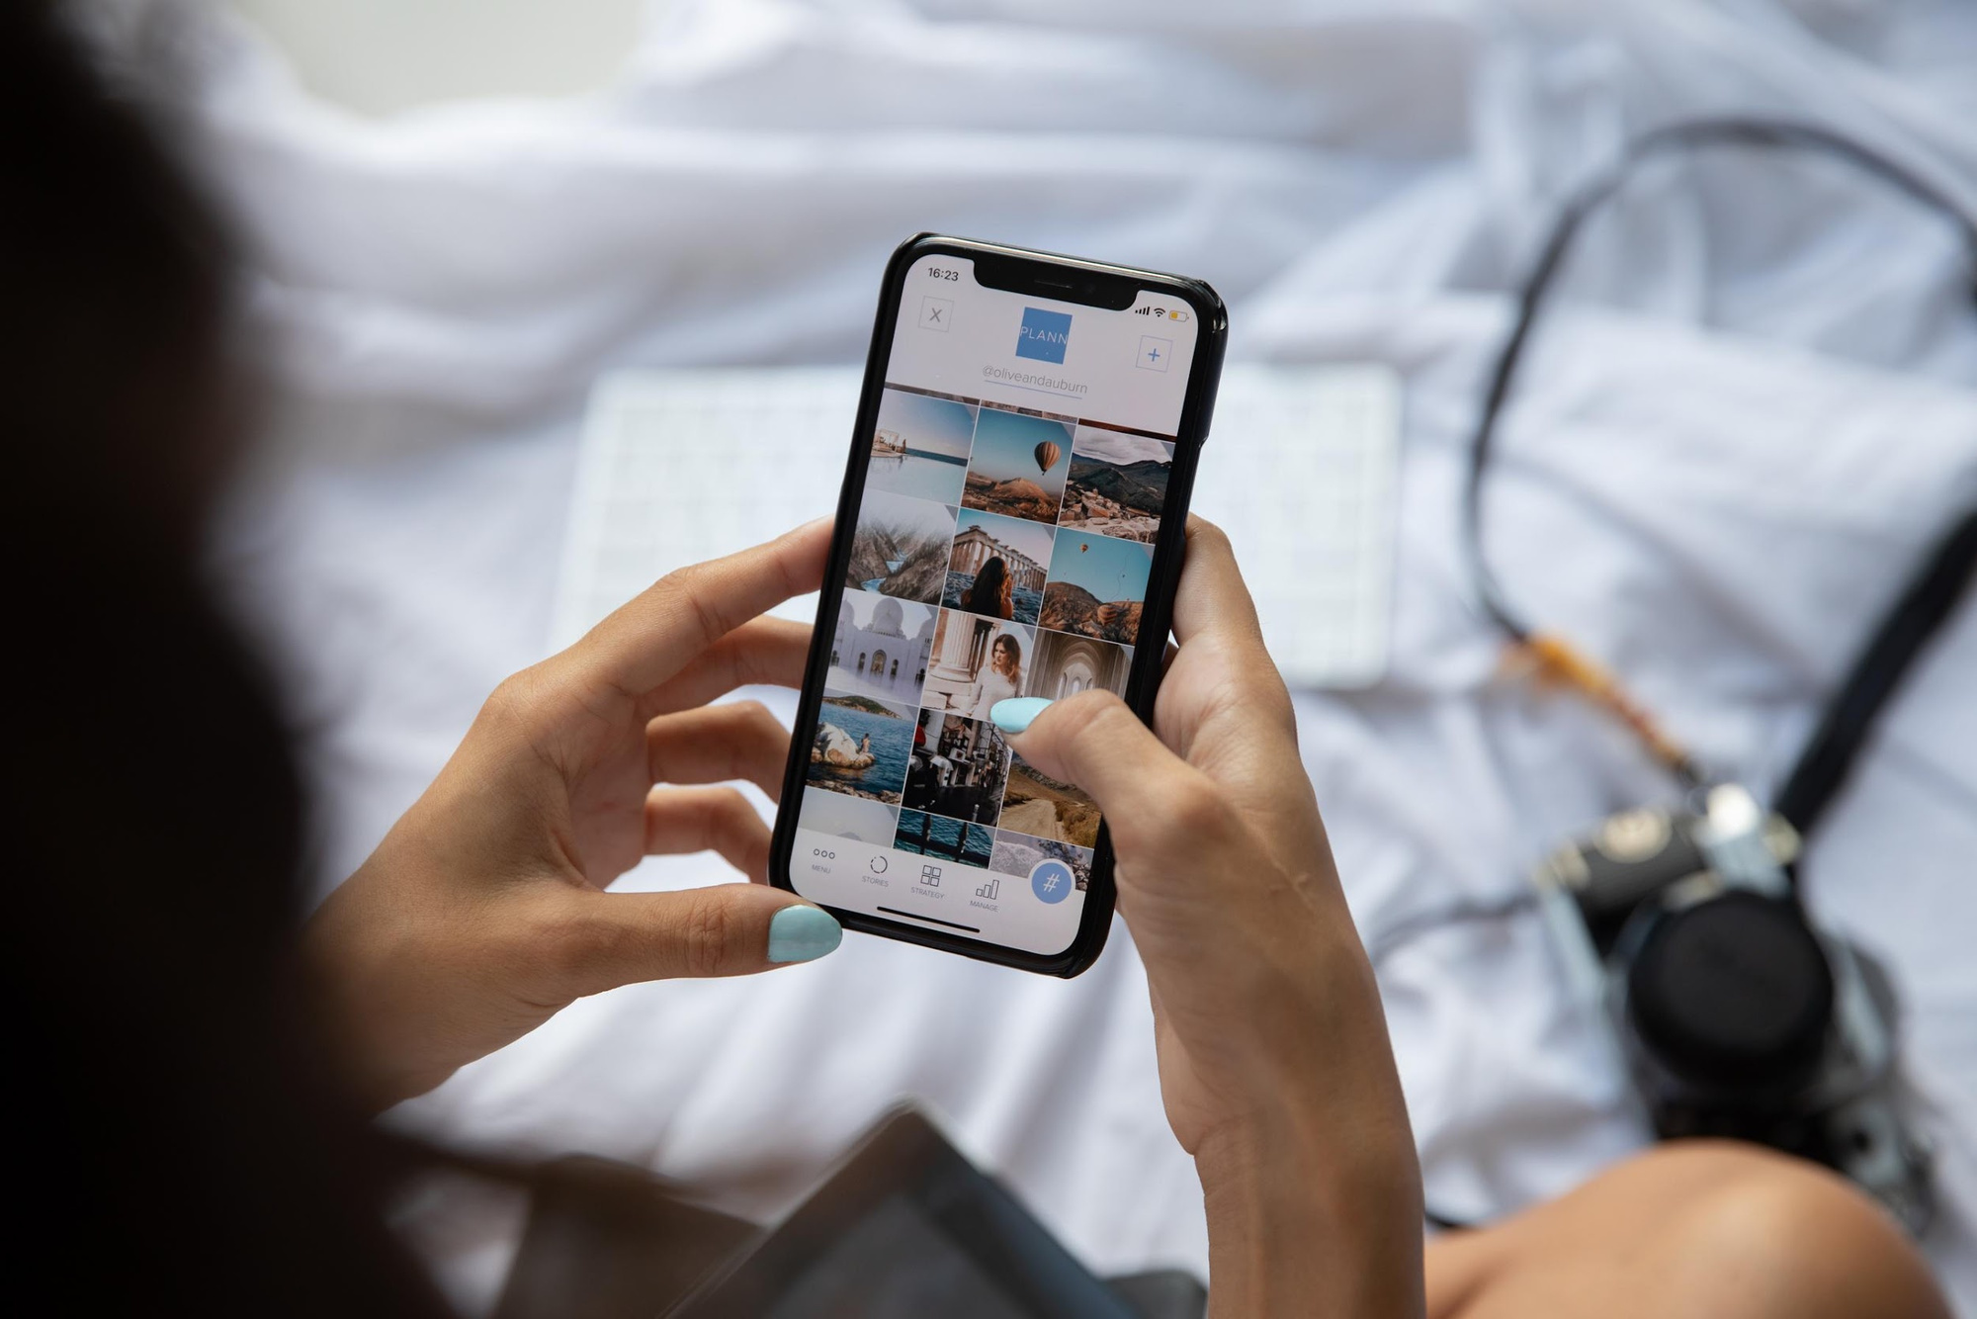
رضایت برای انتشار تصویر
رضایت باید:
    مطلع - فرد می‌داند که عکس کجا و برای چه هدفی استفاده خواهد شد.
    داوطلبانه - بدون اجبار.
    مستند نشده - ترجیحاً به صورت کتبی یا الکترونیکی.
    رضایت‌نامه باید دامنه (مثلاً رسانه‌های اجتماعی، وب‌سایت، مطالب تبلیغاتی) و مدت زمان را نشان دهد.
18
Notes:
1.7.2013
‹#›
‹#›

Slide 19

حفاظت از داده‌ها - در عمل به چه معناست؟
۱
عکس‌هایی که اشخاص ثالث در آن‌ها حضور دارند را بدون رضایت آن‌ها منتشر نکنید.
۲
از ناشناس‌سازی استفاده کنید: چهره‌ها را محو کنید، فراداده (مکان، نام) و عکس‌های پشت را حذف کنید.
۳
رضایت‌نامه‌ها و مستندات را طبق اصل امنیت داده‌ها ذخیره کنید.
19
Notes:
1.7.2013
‹#›
‹#›

Slide 20
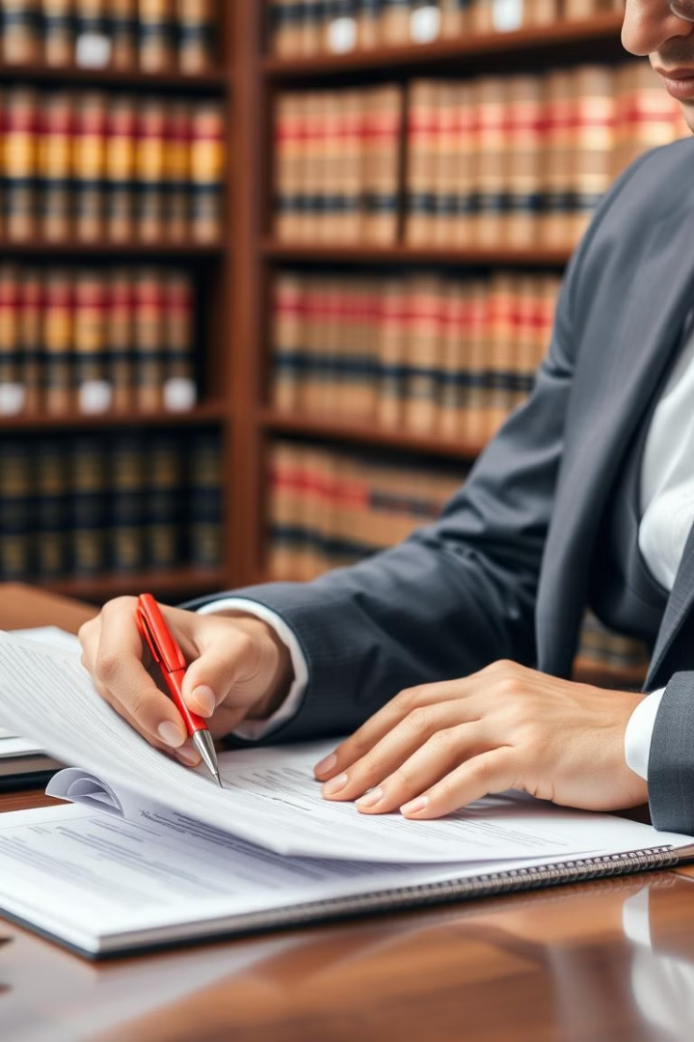



رسانه‌های اجتماعی و خطرات قانونی
پلتفرم‌های رسانه‌های اجتماعی می‌توانند از عکس‌های شما استفاده کنند - شرایط و ضوابط را بررسی کنید.
اشتراک‌گذاری عکس‌های دیگران (حتی با برچسب) ممکن است تخلف محسوب شود.
استفاده از عکس‌های دیگران برای اهداف تبلیغاتی یا تجاری بدون اجازه، خطر طرح دعوی در دادگاه را به همراه دارد.
20
Notes:
1.7.2013
‹#›
‹#›

Slide 21
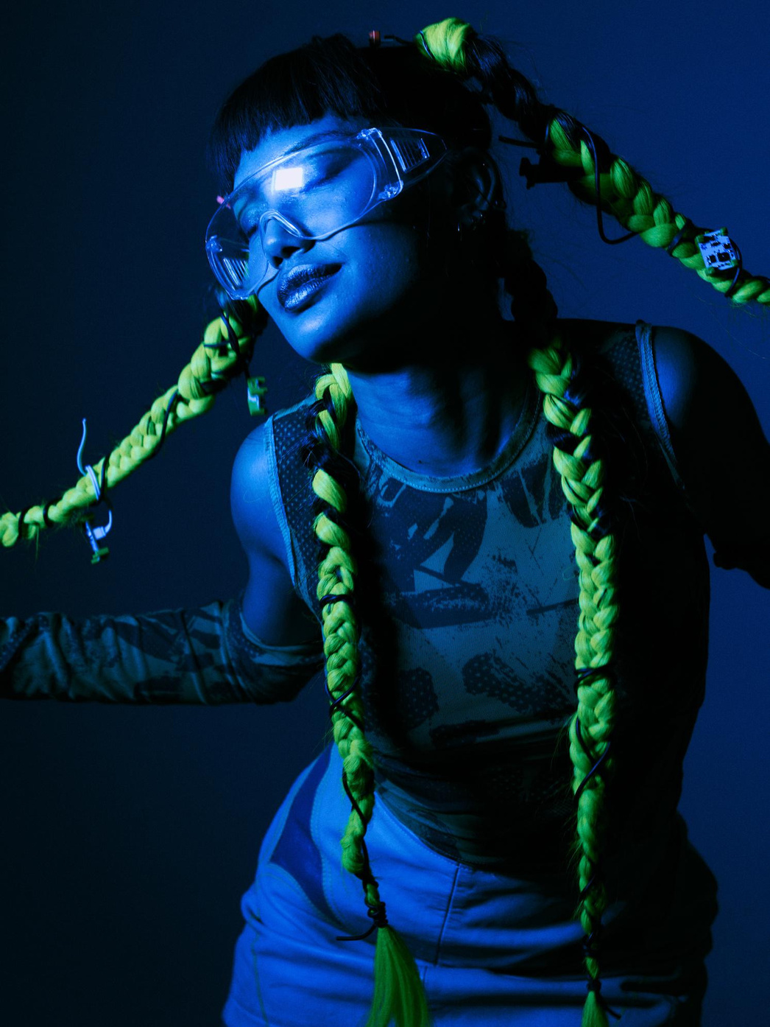
فناوری‌های جدید
- چالش‌های جدید
    تصاویر تولید شده توسط هوش مصنوعی: چه کسی صاحب حقوق است؟
    تشخیص چهره: خطرات حریم خصوصی، به ویژه برای کودکان
    موقعیت جغرافیایی و فراداده: عکس‌ها می‌توانند بیش از آنچه می‌بینید، اطلاعات را فاش کنند.
21
Notes:
1.7.2013
‹#›
‹#›

Slide 22

اقدامات و توصیه‌های مفید برای ناشران اینترنتی آنلاین
۱
رضایت‌نامه‌ها را دریافت و بایگانی کنید.
محدود کردن نمایش اشخاص ثالث در تصاویر.
از منابع معتبر برای تصاویر و عکس‌ها استفاده کنید.
در صورت لزوم طبق قوانین صدور مجوز، همیشه نام نویسنده را امضا کنید.
مرتباً دانش حقوقی خود را به‌روز کنید.
۲
۳
۴
۵
22
Notes:
1.7.2013
‹#›
‹#›

Slide 23
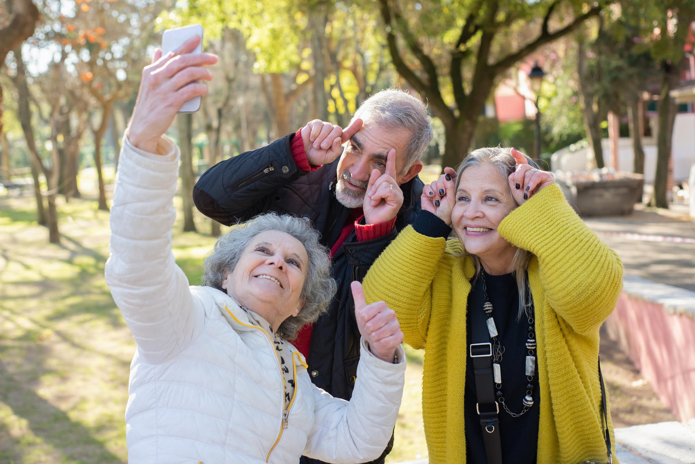
خلاصه
    حق تبلیغات و حفاظت از داده‌ها به طور جدایی‌ناپذیری به هم مرتبط هستند.
    هر کسی که محتوایی را به صورت آنلاین منتشر می‌کند، مسئول قانونی بودن آن است.
    تصویر دیگران را بدون اجازه منتشر نکنید، حتی اگر «فقط یک داستان باشد».
    عمل آگاهانه نه تنها به معنای محافظت از خود در برابر جریمه‌ها است، بلکه به معنای احترام به دیگران و حریم خصوصی آنها نیز می‌باشد.
23

Slide 24
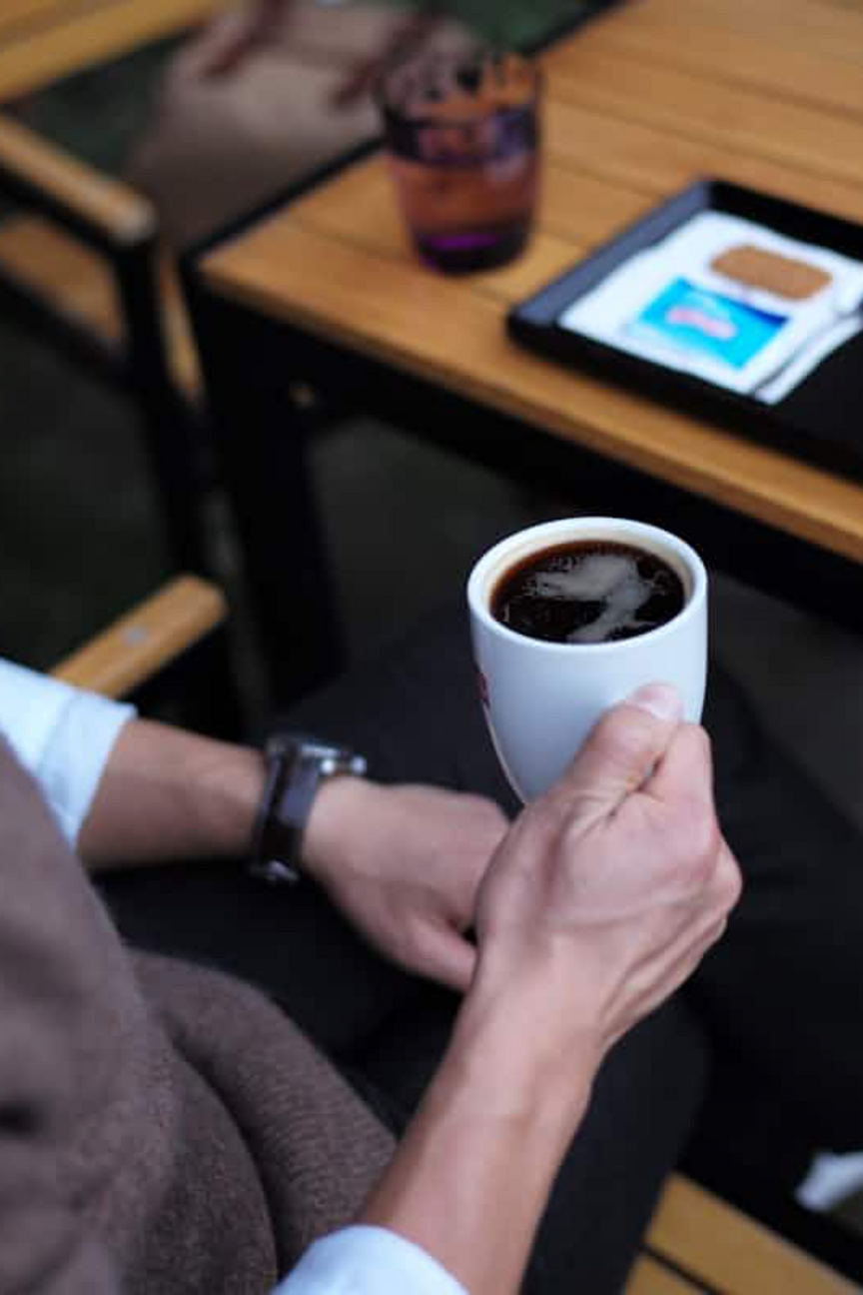
اصول اخلاقی در فضا و عصر دیجیتال
24

Slide 25



اصول اخلاقی دیجیتال چیست؟
اخلاق دیجیتال مجموعه‌ای از هنجارها و ارزش‌هایی است که باید اقدامات ما را در محیط آنلاین هدایت کند.
این نه تنها به رعایت قانون مربوط می‌شود، بلکه مسئولیت‌پذیری، احترام و انصاف نسبت به سایر کاربران را نیز در بر می‌گیرد.
در مرکز اخلاق دیجیتال، انسان قرار دارد - کرامت، حریم خصوصی و امنیت او.
25
طراحی شده توسط فری پیک

Slide 26

آداب معاشرت - قوانین رفتار صحیح آنلاین
احترام در ارتباطات - ادب و احترام به طرف مقابل، حتی اگر نظر متفاوتی داشته باشند.
عدم آزار و اذیت و پرخاشگری - ممنوعیت سخنان نفرت‌انگیز، ترول کردن و حملات شخصی.
اجتناب از هرزنامه - فضای دیجیتال را با محتوای غیرضروری شلوغ نکنید.
حفاظت از حریم خصوصی - عدم اشتراک‌گذاری داده‌های دیگران بدون رضایت آنها.
۱
۲
۳
۴
26
طراحی شده توسط فری پیک

Slide 27

مسئولیت دیجیتال
    هر کاربر اینترنت بر محیط دیجیتال تأثیر می‌گذارد.
    با انتشار، نظر دادن یا به اشتراک گذاشتن محتوا:
    - مسئولیت عواقب اعمال خود را بر عهده بگیرید.
    - به دیگران - دیدگاه‌ها، احساسات و حریم خصوصی آنها - احترام بگذارید.
    - با دید انتقادی فکر کنید - منابع اطلاعات را تأیید کنید.
    به جای درگیری و اطلاعات نادرست، فرهنگ اعتماد را ایجاد کنید.
27

Slide 28




مسئولیت دیجیتال
اهمیت کلمات
انتشارات آنلاین می‌توانند تأثیر واقعی بر دیگران داشته باشند.
حقیقت و قابلیت اطمینان
نیاز به راستی‌آزمایی منابع اطلاعات
رعایت قانون
ممنوعیت انتشار مطالبی که ناقض قوانین باشد.
28

Slide 29

ارزش‌ها در دنیای دیجیتال
-درستی و صداقت – کار دیگران را به نام خود ثبت نکن و اطلاعات را دست‌کاری نکن.
-احترام – توهین نکن، طرد نکن و از نفرت‌پراکنی بپرهیز.
-مسئولیت‌پذیری – پیامدهای اعمال خود را پیش‌بینی کن.
-همدلی – در آن سوی صفحه‌نمایش، انسانی دیگر حضور دارد.
-رفتار اخلاقی– در فضای آنلاین فقط یک عادت خوب نیست؛ بلکه پیش‌شرطی برای برقراری ارتباط سالم و همزیستی در محیط دیجیتال است.
29

Slide 30
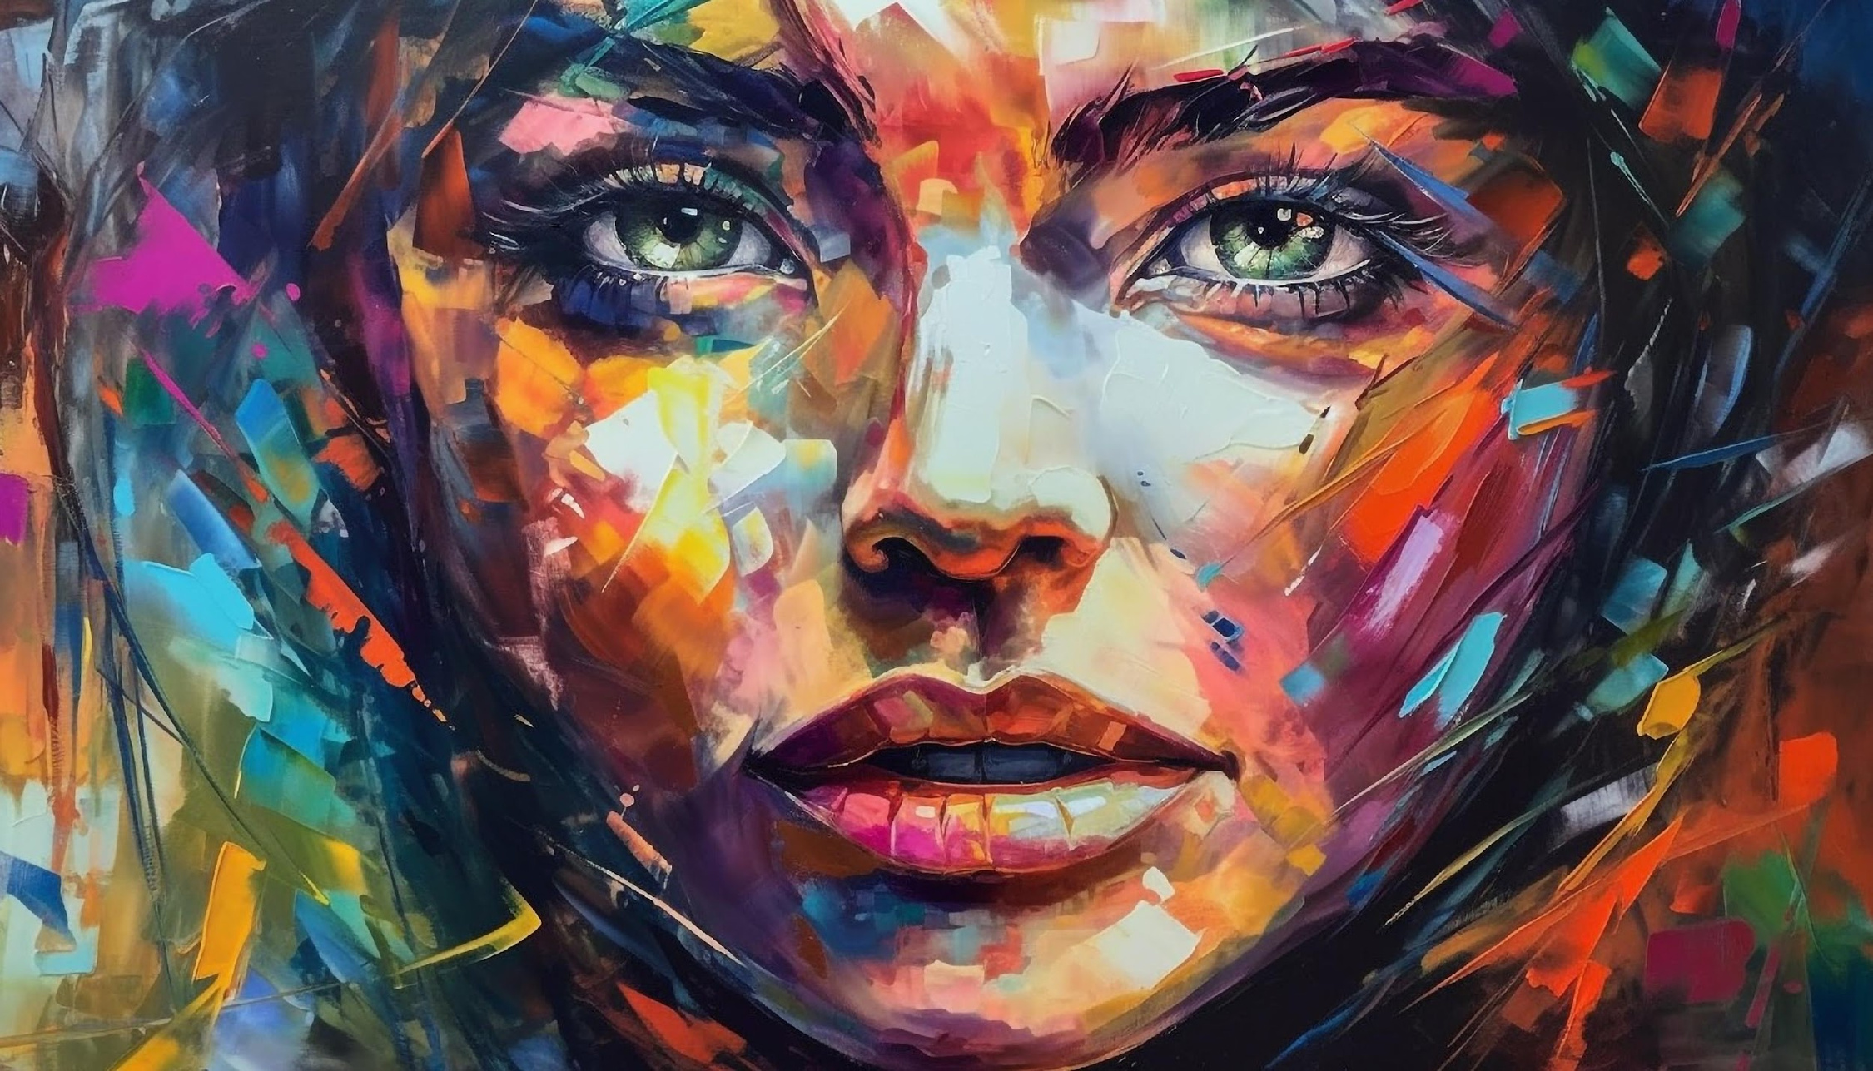

«رویاپردازی را
متوقف کن»
و شروع کنید
انجام دادن»
30

Slide 31



با بودجه اتحادیه اروپا. با این حال، دیدگاه‌ها و نظرات بیان شده صرفاً متعلق به نویسنده(گان) است و لزوماً منعکس کننده دیدگاه‌های اتحادیه اروپا یا آژانس اجرایی آموزش و فرهنگ اروپا (EACEA) نیست. نه اتحادیه اروپا و نه EACEA مسئولیتی در قبال آنها ندارند.
شماره پروژه: 2023-1-PL01-KA220-ADU-000156610
اطلاعات بیشتر در مورد پروژه:
https://www.remcreadwomen.eu/
31

